Slide 1

PHÒNG GD & ĐT QUẬN LONG BIÊN TRƯỜNG MN HOA SỮA
LĨNH VỰC PHÁT TRIỂN NGÔN NGỮ HOẠT ĐỘNG: KHÁM PHÁ
Đề tài: Tìm hiểu về một số nguồn nước
Số lượng: 18 - 20 trẻ
Lớp: MGL A5
Thời gian: 25-30 phút
Giáo viên: Nguyễn Thị Phúc Hậu
Năm học 2022-2023

Slide 2

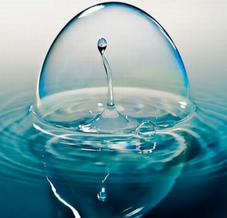
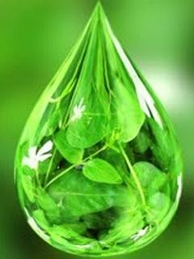
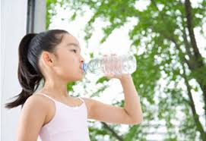


Tìm Hiểu Một Số Nguồn Nước

Slide 3

Hoạt động 1: Tìm hiểu các nguồn nước có trong thiên nhiên

Slide 4
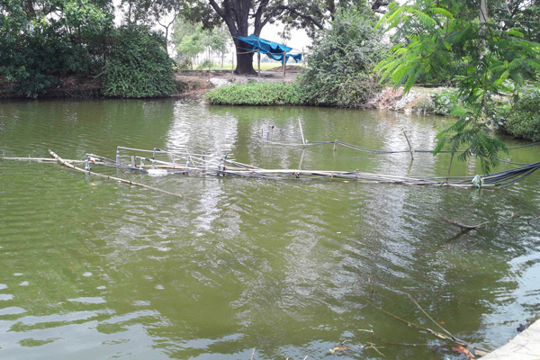
Nước ao

Slide 5
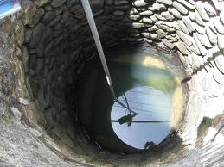
Nước giếng

Slide 6
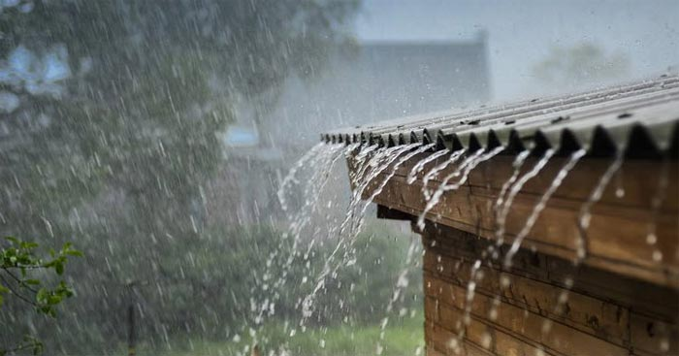
Nước mưa

Slide 7
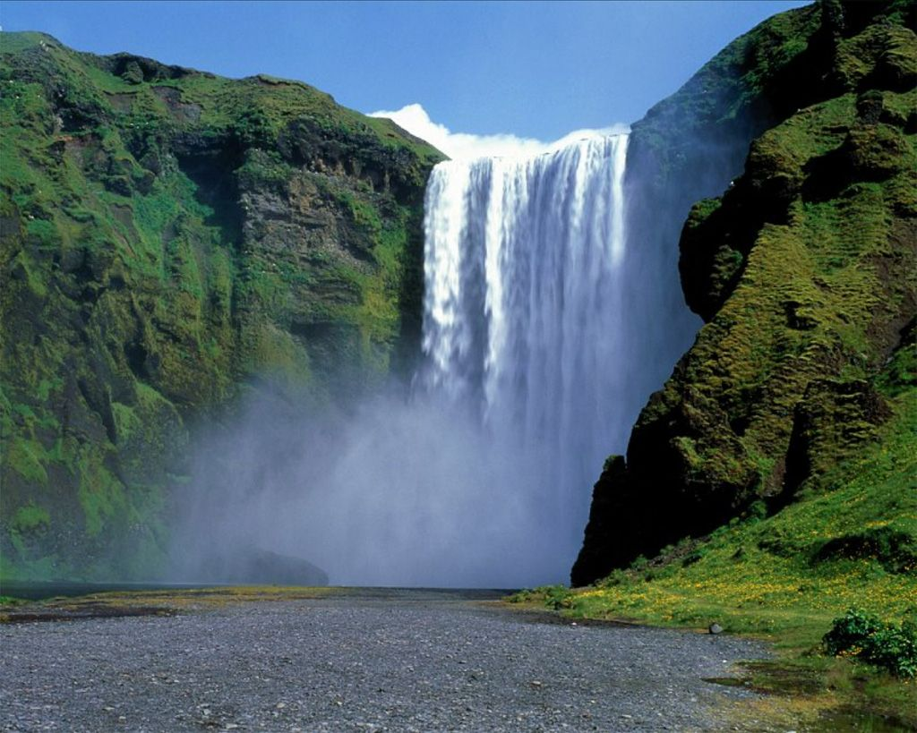
Nước suối

Slide 8
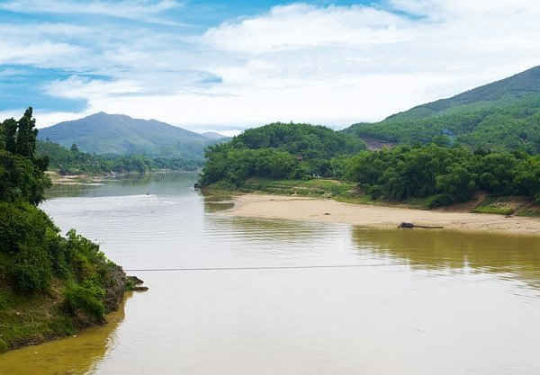
Nước sông

Slide 9
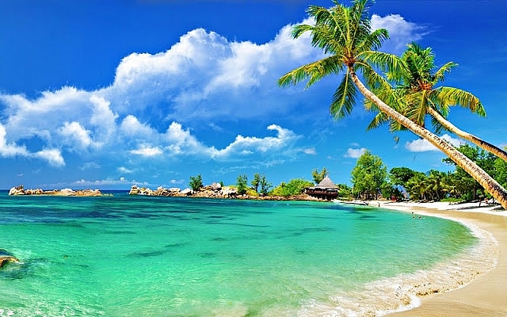
Nước biển-Nước mặn

Slide 10
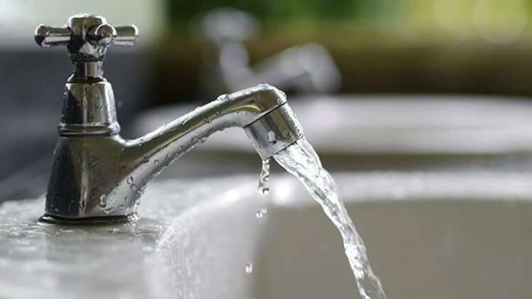
Nước máy

Slide 11

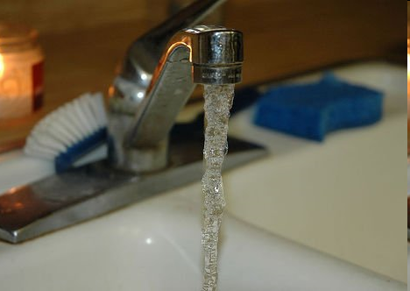
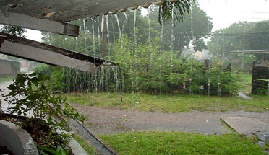

Câu 1: Nối cột A với cột B sao cho được đáp án đúng
Cột A
Cột B
D
Nước ao
A.
A
Nước Giếng
B.
B
Nước máy
C.
C
Nước mưa
D.

Slide 12
ĐÁP ÁN
D
Nước ao
A
Nước Giếng
B
Nước máy
C
Nước mưa

Slide 13
Hoạt động 2: Trạng thái, tích chất, vai trò của nước

Slide 14
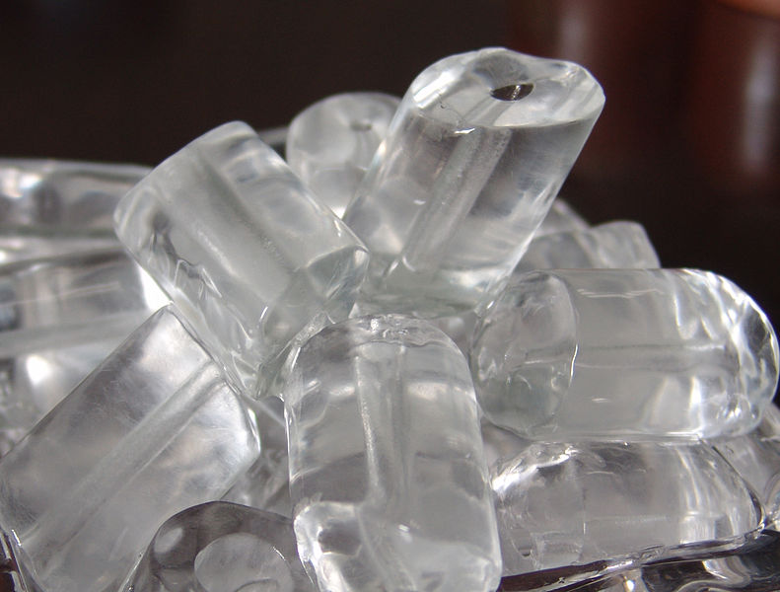
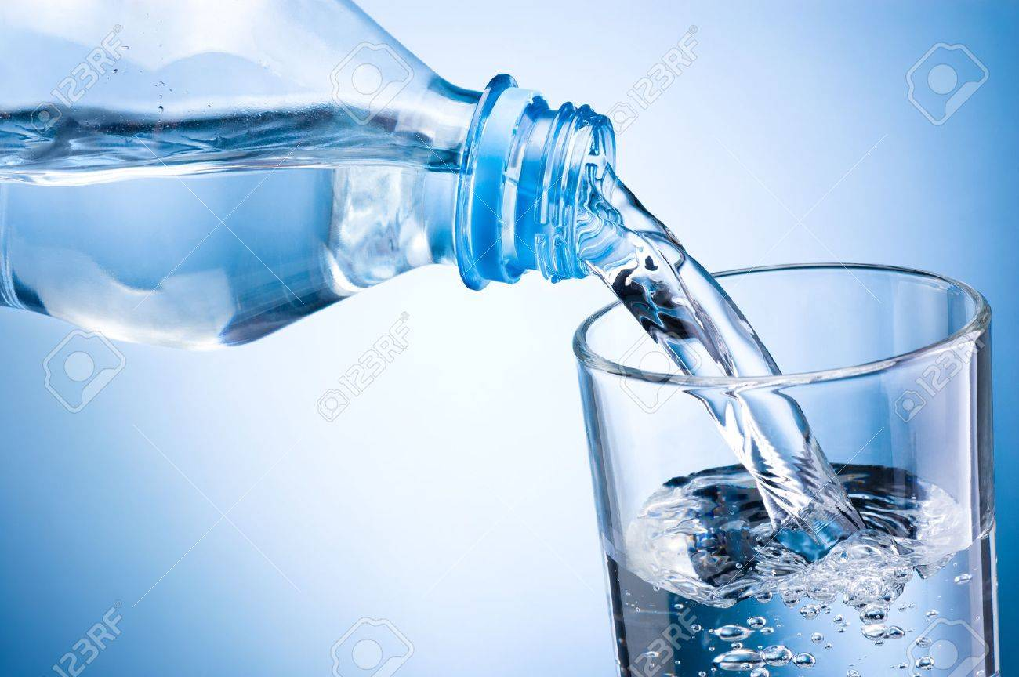
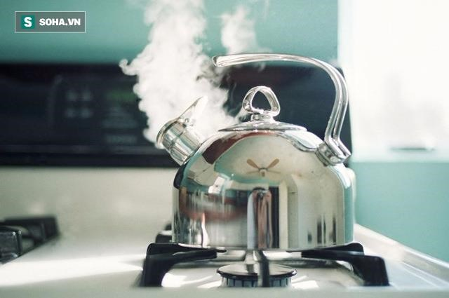
TRẠNG THÁI, TÍNH CHẤT CỦA NƯỚC

Slide 15
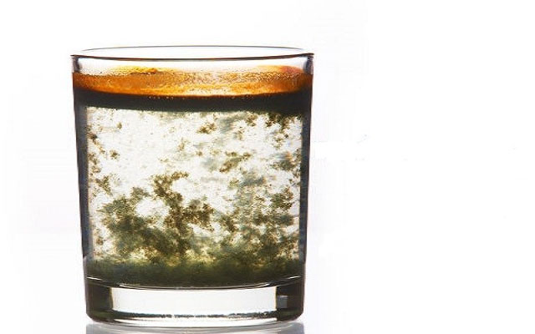
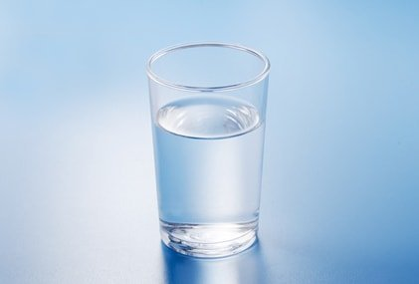
So sánh 2 cốc nước
Giống nhau: Đều gọi là nước
Cốc nước sạch
Cốc nước bẩn
Khác nhau:
Nước Sạch là nước trong suốt, không màu, không mùi, không vị
Nước bẩn là nước vẩn đục có mùi hôi, tanh, có váng

Slide 16
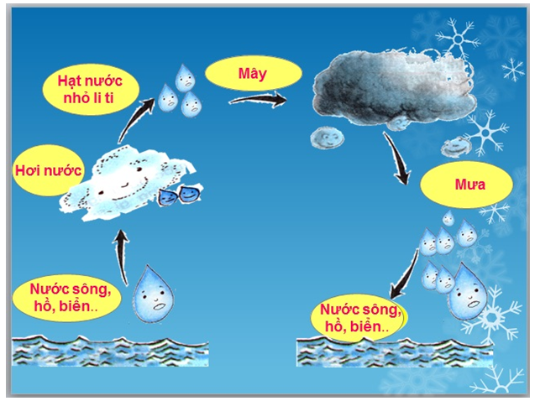
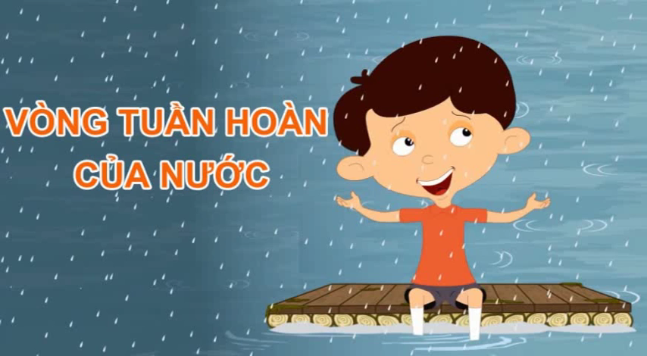
VÒNG TUẦN HOÀN CỦA NƯỚC

Slide 17
Câu 2: Nước tồn tại ở 3 trạng thái: Thể rắn, thể lỏng và thể khí. Nước có tính chất: Trong suốt, không màu, không mùi, không vị. Đúng hay sai?
A)
Đúng
B)
Sai

Slide 18

Kết luận
- Nước tồn tại ở 3 trạng thái: Thể rắn, thể lỏng và thể khí.
- Nước có tính chất: Trong suốt, không màu, không mùi, không vị.

Slide 19

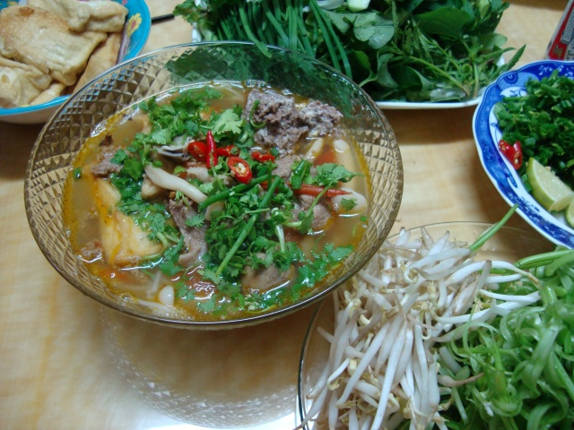
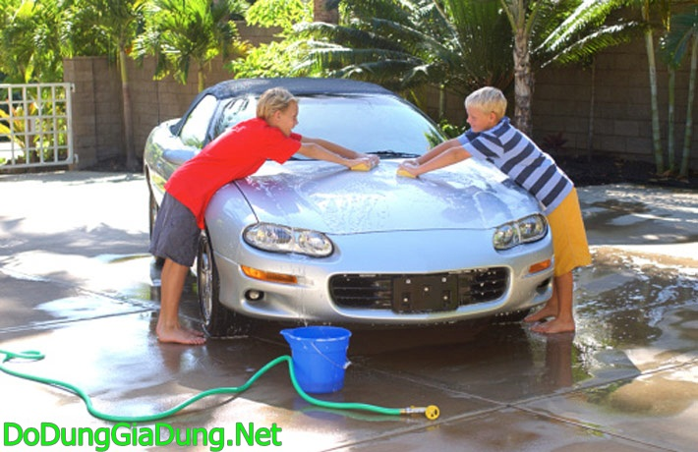
Vai trò của nước

Slide 20
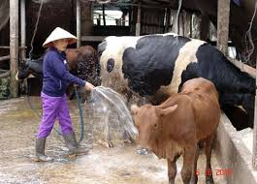
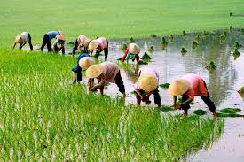
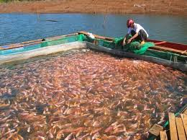
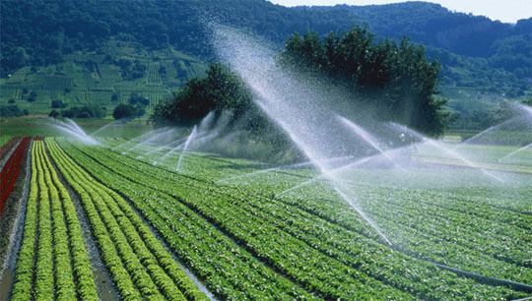
NƯỚC DÙNG TRONG NÔNG NGHIỆP

Slide 21
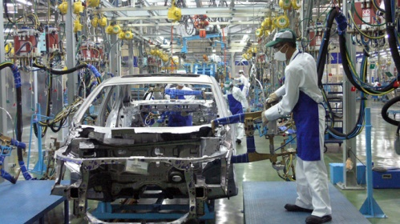
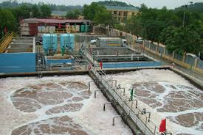
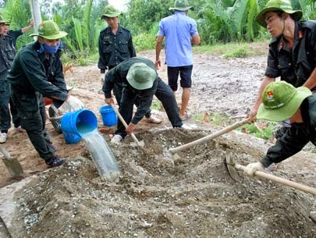
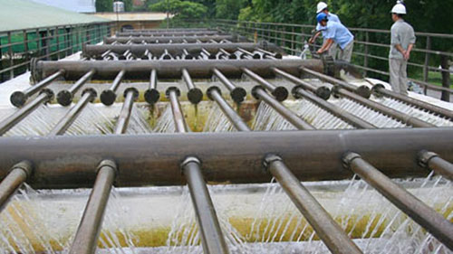
NƯỚC DÙNG TRONG CÔNG NGHIỆP, XÂY DỰNG

Slide 22
Câu 3: Nối cột A với cột B để được đáp án đúng
Cột A
Cột B
C
Nước dùng trong sinh hoạt
A.
Nước dùng trong công nghiệp
A
B.
Nước dùng trong nông nghiệp
B
C.

Slide 23
ĐÁP ÁN
C
Nước dùng trong sinh hoạt
Nước dùng trong công nghiệp
A
Nước dùng trong nông nghiệp
B

Slide 24
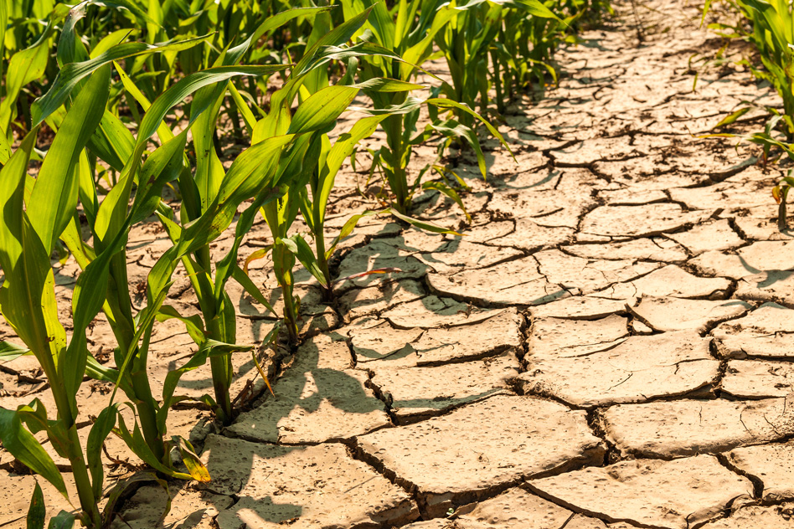
NẾU KHÔNG CÓ NƯỚC
ĐIỀU GÌ SẼ XẨY RA

Slide 25
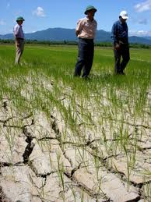
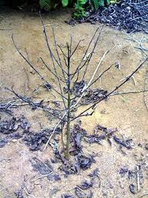
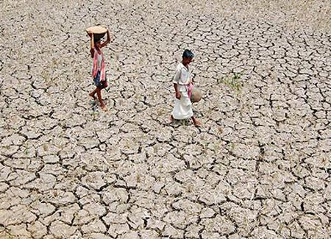
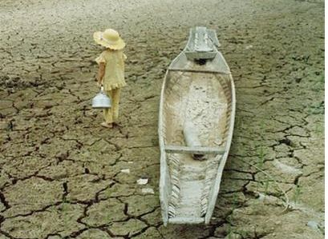

Slide 26
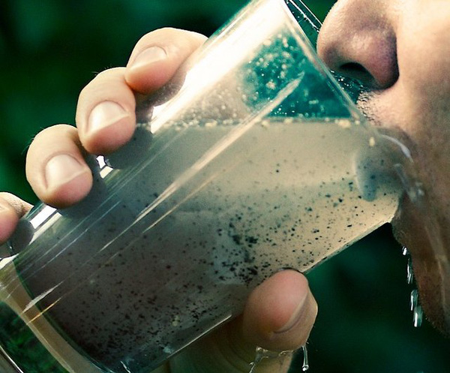
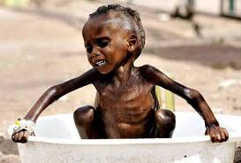
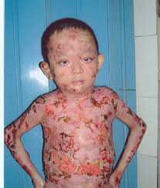
bÖnh tËt

Slide 27

Kết luận
Nước là nhu cầu không thể thiếu trong cuộc sống. Được sử dụng nước sạch đầy đủ, trẻ em có sức khỏe và phát triển tốt.

Slide 28
Hoạt động 3: Tiết kiệm và bảo vệ nguồn nước

Slide 29

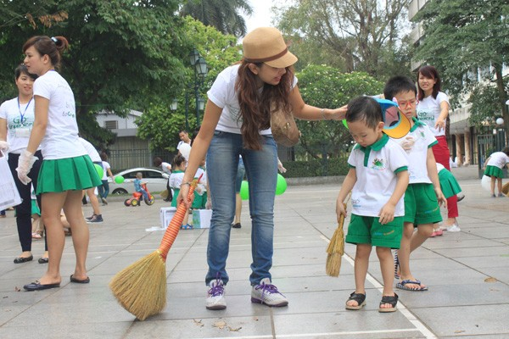
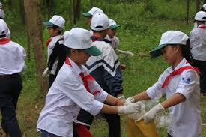
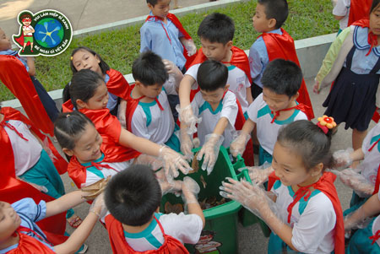

Để bảo vệ nguồn nước chúng ta phải giữ gìn bảo vệ môi trường, không vứt rác bừa bãi
Chăm sóc, trồng và bảo vệ cây xanh.
Tiết kiệm nước
Phải luôn tuyên truyền cho mọi người xung quanh có ý thức bảo vệ môi trường chung trên trái Đất

